Slide 1
第三章
函数逼近与计算

Slide 2
§1 引言
一、问题的提出
在科学与工程技术的很多领域，人们常碰到大量带有误差
的实验数据，这时采用高次插值会出现震荡，采用分段插值
则会使函数非常复杂，无法准确反映被侧函数的整体性态，
因此，不适合用插值法。
如何在给定精度下，求出计算量最小的近似式，这就是
函数逼近要解决的问题。

Slide 3

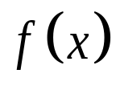
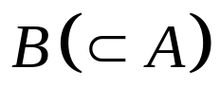
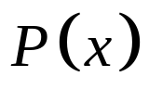



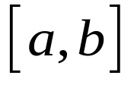
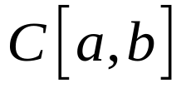

二、函数逼近问题的一般提法：
对于函数类
中给定的函数
，要求在另一类较简单的且便于计算的函数类
中寻找一个函数
，使
与
之差在某种度量意义下最小。
注：本章中所研究的函数类
通常为区间
上的连续函数，记做
;而函数类
通常是代数多项式或三角多项式。

Slide 4

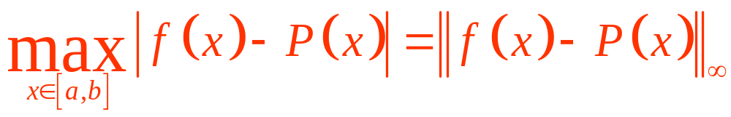
三、常用的度量标准：
(一) 最佳一致逼近
若以函数 f (x)和P(x)的最大误差
作为度量误差 f (x) - P (x)“大小”的标准,
在这种意义下
的函数逼近称为最佳一致逼近或均匀逼近。

Slide 5
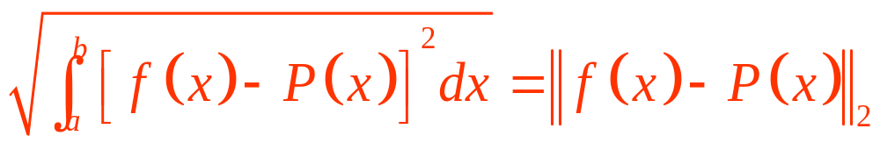

(二) 最佳平方逼近：
采用
作为度量误差“大小”标准的函数逼近称为最佳平方逼近或均方逼近。

Slide 6


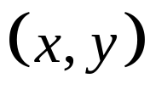
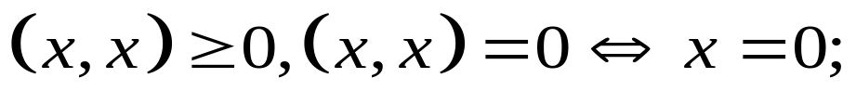
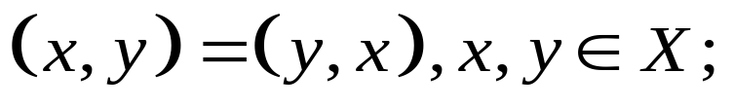
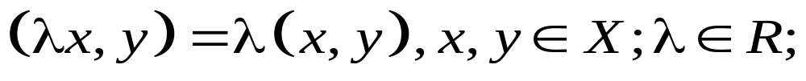
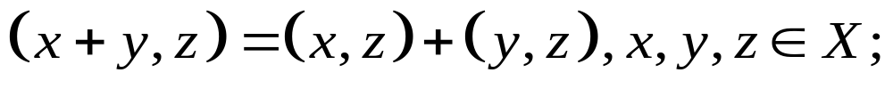
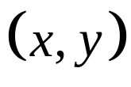
§2 最佳平方逼近
一、内积空间
定义1
设 为(实)线性空间,
在 上定义了内积是指
对 中每一对元素 ,
都有一实数，记为 与之对应，
且这个对应满足:
（1）
（2）
（3）
（4）
则称 为内积空间，
称二元函数 为内积。

Slide 7

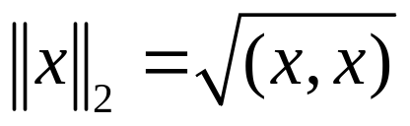

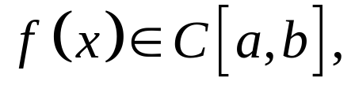
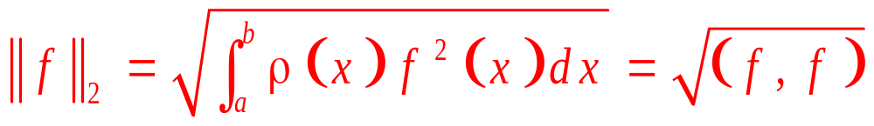

2-范数的定义及其性质
定义2
设 为内积空间，
则对任意的
称
为 的2-范数或欧氏范数。
特别的，对
称
为函数
的Euclid范数。

Slide 8


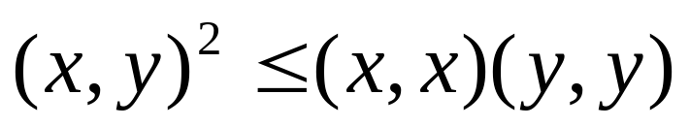
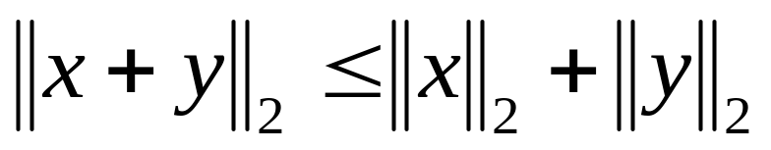
性质
设 是一内积空间，则对任意的 ，有
（1）柯西—许瓦兹不等式：
（2）三角不等式：

Slide 9

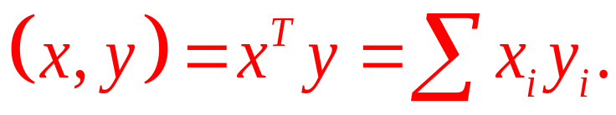

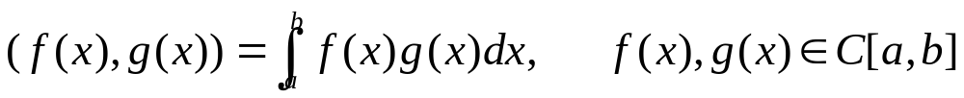
两种重要的内积空间
➢n维欧氏空间 ，内积就是两向量的数量积，即
➢连续函数空间 ，内积可以定义为积分的运算或带权函数的积分运算，即
或

Slide 10
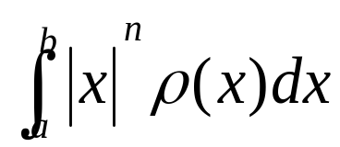
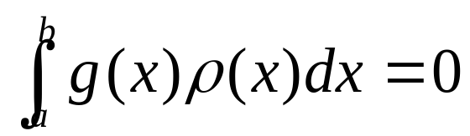
权函数的定义
定义3. 设ρ (x)定义在有限或无限区间[a, b]上，如果
具有下列性质：
(1) 对任意 x ∈[a, b]， ρ (x) ≥0；
(2) 积分 存在，(n = 0, 1, 2, …)；
(3) 对非负的连续函数 g (x)， 若
则在(a, b)上有 g (x) ≡ 0。
称满足上述条件的ρ (x)为[a, b]上的权函数。

Slide 11




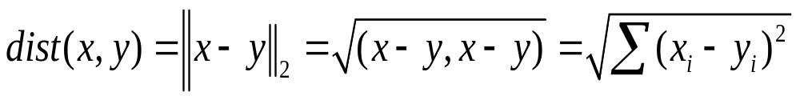


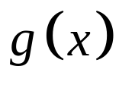
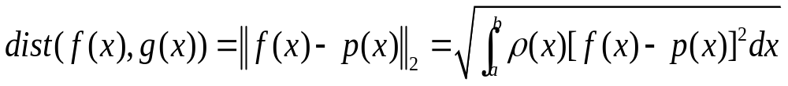
二、相关概念
1、距离
称为2-范数意义下的距离或欧氏距离
中，两个向量 与 之间的距离定义为
连续函数空间 中，两个函数 与 的欧氏距离为

Slide 12
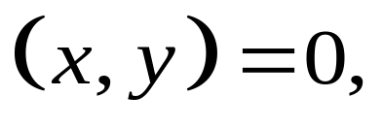





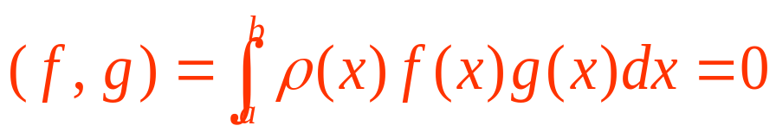
2、正交
在 中，若两个向量 与 的内积为零，即
则称向量 与 正交。
满足
在连续函数空间 中，若函数 与
则称f (x)与g (x)在[a, b]上带权ρ (x)正交。

Slide 13
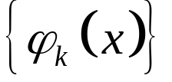
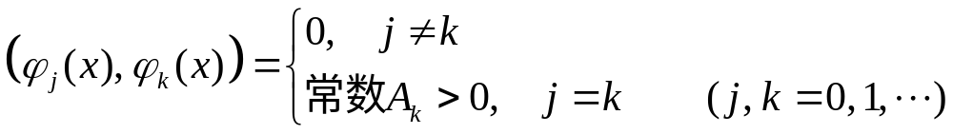

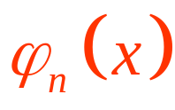
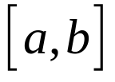

进一步，设在C[a, b]上给定函数系 ，若满足条件
则称函数系 是[a, b]上带权ρ (x)的正交函数系。
特别地，当A_{k} ≡ 1时，则称该函数系为标准正交函数系。
注：若上述定义中的函数系为多项式系，则称之为C[a, b]
上带权ρ (x)的正交多项式系，
并称 是 上
带权 ρ (x) 的 次正交多项式。

Slide 14

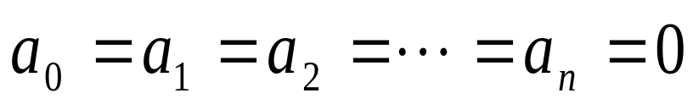
三、内积空间上的最佳平方逼近
1．函数系的线性关系
定义4
设 为区间 上的连续函数，
如果关系式
当且仅当 时才成立，
则称
函数在 上是线性无关的，否则称线性相关。

Slide 15


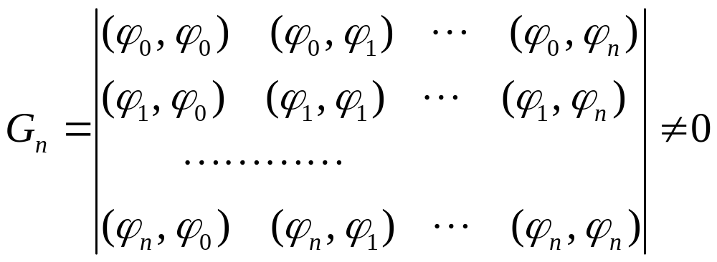
2、函数系线性无关的判别条件
定理
连续函数 在 上线性无关的
充分必要条件是它们的克莱姆(Gram)行列式

Slide 16


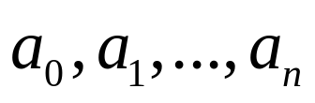

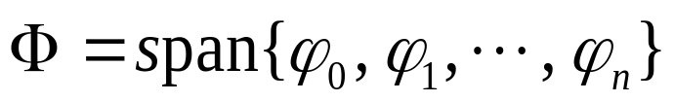


设 是 上线性无关的连
续函数,
是任意实数，则
的全体是 的一个子集，记为
并称 是生成集合 的一个基底。

Slide 17
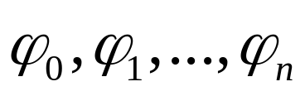

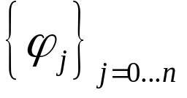





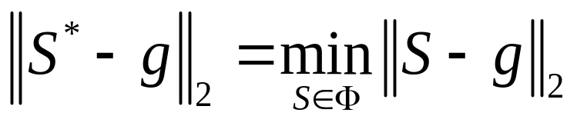



3、最佳平方逼近元的定义
设 为线性内积空间，
为 上 个
线性无关元，
记由 张成的 的子空间为 ，
即
定义5
对任意的
在 的子空间 中，
求 的在2-范数
意义下的最佳逼近元 ，
即求 ，使
对任意 成立.
若满足上式的 存在，
称
为 的最佳平方逼近元。

Slide 18

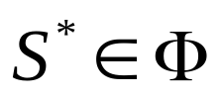


4. 最佳平方逼近元的存在性
定理1
设 为线性内积空间，
由线性无关组
张成的线性空间 为 的子空间，
则对任意的
存在 为 的最佳平方逼近元.
注:
生成线性内积空间 的子空间 的线性无关组
选取不同，
在 中求对 的最佳
平方逼近元 的难易程度也不同。

Slide 19
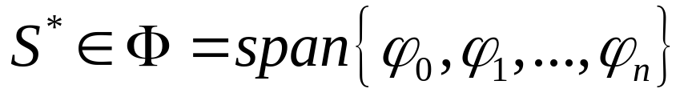
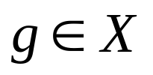
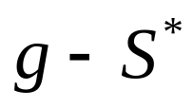
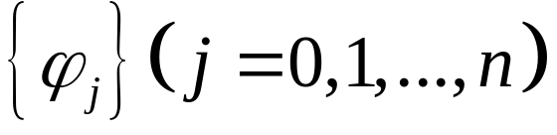

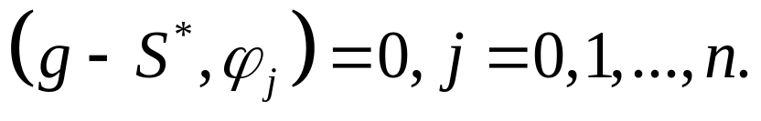
5. 最佳平方逼近元的特征
定理2
为
(线性
内积空间)
的最佳平方逼近元的充要条件是：
与一切
正交。
其中，
为 的 个线性无关元。
注：
定理2中所说的 与一切 正交，
是指
即
与一切 的内积等于零，

Slide 20

6. 最佳平方逼近元的惟一性
定理3
线性内积空间 的子空间 中若存在对 的
最佳平方逼近元，则惟一.

Slide 21
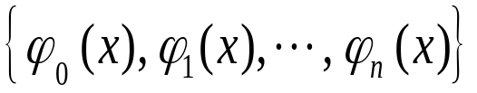



7. 最佳平方逼近元的求解
现假定线性内积空间 上的内积已定义，
并且 的
子空间的一组基底 也确定，
那么，对具体的被逼近元
如何求
使其为 的
最佳平方逼近元？

Slide 22


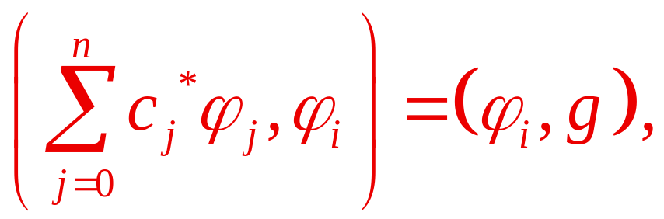
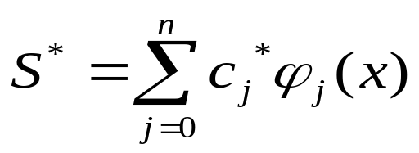
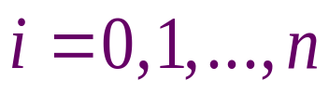
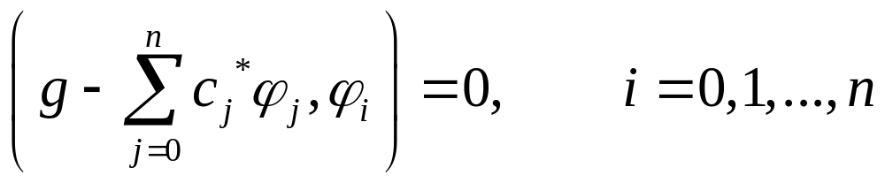
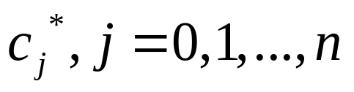
由最佳平方逼近元的充要条件，
恒等变形为
若假定
则可以得出
其中，
为待定系数。

Slide 23




用矩阵式表示这个方程组为
此方程组称为法方程组。
若所选取的一组基底 满足
则称其为正交基，此时

Slide 24


8. 最佳平方逼近元的误差估计
设
为
的最佳平方逼近元，则其平方误差为：
均方误差为：

Slide 25




四、连续函数的最佳平方逼近
对于给定的函数
要求函数
使
若这样的 存在，
则称为 在区间
上的最佳平方逼近函数。
特别地，若取 ，
则称
为
在
上的 次最佳平方逼近多项式。

Slide 26


上函数 的 次最佳平方逼近多项式的计算
取
设 的 次最佳平方逼近多项式为
构造求系数 的法方程组

Slide 27








其中，
由此即可求得函数 f (x) 在 中的 次最佳平方逼近多项式：
平方误差：

Slide 28



注：
由于 ϕ₀, ϕ₁, …, ϕ_{n} 线性无关，故 G_{n} ≠ 0，于是上述方程组
存在唯一解 。
特别的，当 时 ，对应的法方程组的系数矩阵为
Hilbert矩阵！
病态矩阵！

Slide 29








举例
求 在 中的最佳平方逼近元，并估计误差。
解：
这是 上的最佳平方逼近问题.
取
记
因为
同样可求得

Slide 30









所以，关于
的法方程组为
解得
即
为
中对
的最佳平方逼近元。
平方误差：

Slide 31




五、正交多项式
1、正交化手续
一般来说，当权函数 及区间 给定以后，可以由幂函数系 利用施密特正交化方法构造出正交多项式系。

Slide 32







2、正交多项式的性质
(1) 是最高次项系数为1的 次多项式.
(2)任一 次多项式 均可表示为
的线性组合.
(3)当 时, 且 与任一次数小于 的多项式正交.

Slide 33




(4) 递推性
其中
这里

Slide 34






(5)
设
是在
上带权
的正交多
项式序列,
则
的
个根都是单重实根,
且都在区间 内.

Slide 35



六、常用的正交多项式
1、第一类切比雪夫多项式
1) 定义
2）性质
➢
递推关系

Slide 36


➢
正交性
由T_{n} (x) 所组成的序列{ T_{n} (x)}是在区间[-1, 1]上带权
的正交多项式序列。
且

Slide 37




➢
奇偶性：
切比雪夫多项式 ，当 为奇数时为奇函数；
为偶数时为偶函数。
➢
在区间[-1, 1]上有 个不同的零点

Slide 38

➢
T_{n} (x) 在[-1, 1]上有n + 1个不同的极值点
使T_{n} (x)轮流取得最大值 1 和最小值 -1。
➢
切比雪夫多项式的极值性质
T_{n} (x) 的最高次项系数为 2^{n-1} (n = 1, 2, …)。

Slide 39






在区间[-1,1]上，在所有首项系数为1的n次多项式
中,
➢
与零的偏差最小，
且其偏差为
即对于任何 ， 有
区间 上的最小零偏差多项式
注：
该性质又被称为Chebyshev多项式的最小模性质.

Slide 40


2、Legendre(勒让德)多项式
(1) 定义
多项式
称为n 次勒让德多项式。

Slide 41



(2)性质
➢
正交性
勒让德多项式序列 是[-1, 1]上带权
的正交多项式序列。即

Slide 42

➢
递推关系
相邻的三个勒让德多项式具有如下递推关系式：

Slide 43



奇偶性：
➢
当n为偶数时， 为偶函数；
当n为奇数时， 为奇函数。
在区间[-1, 1]内部存在n 个互异的实零点。
➢
➢
的最高次项系数为

Slide 44






(5) 在所有首项系数为1的 次多项式中，
勒让德
多项式 在 上与零的平方误差最小。
即对于任何 ， 有
注：

Slide 45


3、其他常用的正交多项式
(1) 第二类Chebyshev(切比雪夫)多项式
定义： 称
为第二类切比雪夫多项式。

Slide 46




第二类切比雪夫多项式的性质：
① 是区间[-1, 1]上带权
的正交多项式序列。
② 相邻的三项具有递推关系式：

Slide 47


(2) 拉盖尔(Laguerre)多项式
定义： 称多项式
为拉盖尔多项式。

Slide 48




拉盖尔多项式的性质：
是定义在区间[0, +∞]上带权 的正交多项式序列。
② 相邻的三项具有递推关系式：

Slide 49


(3) 埃尔米特(Hermite)多项式
定义： 称多项式
为埃尔米特多项式。

Slide 50




埃尔米特多项式的性质：
① 是区间(-∞, +∞)上带权
的正交多项式序列。
② 相邻的三项具有递推关系式：

Slide 51








七.函数按正交多项式展开
设
其中
为
上带权
的正交多项式系，
给定
若
为
在
上的 次最佳平方逼近多项式，
则由
正交多项式的性质，
于是
其均方误差

Slide 52




例：
求
在
上的三次最佳平方逼近多项式。
解：
先计算
即

Slide 53








所以得
故
均方误差为
最大误差为

Slide 54











八、曲线拟合的最小二乘法
1.问题提出
已知测量数据：
要求简单函数
使得
总体上尽可能小。
称为“残差”
这种构造近似函数的方法称为曲线拟合；
称为拟
合函数。

Slide 55






注：
使
尽可能小的度量准则:
较复杂
常见做法：
使 最小
不可导，求解困难
使 最小
使 最小

Slide 56
2.曲线拟合的步骤：
（1）根据已知条件画出散点图；
（2）观察散点分布，选择适当的函数类来构造拟合函数；
（3）根据某一逼近准则确定拟合函数的未知参数；
这一方法称为数据拟合法，得到的函数p(x)称为拟合曲线。

Slide 57







3. 2-范数度量下的曲线拟合的实现（最小二乘法）
给定一组数据 ，
确定拟合函数
，使得
达到极小，这里 n <＝ m。
若记:
则E 实际上是 的多元函数，
于是上述问题即转化为
求多元函数
极小值的问题。

Slide 58

拟合函数的计算
由多元函数极值的必要条件得，在 E 的极值点处应有
即
（1）

Slide 59





若记
则
于是（1）式即可写为

Slide 60


于是得到关于c₁,c₂,…,c_{n}的线性方程组
（2）
或等价的
法方程组(或正规方程组)
（3）

Slide 61


若记
则（2）或（3）式即可表示为：
特别的，因为A为列满秩矩阵（列向量线性无关），故
上述线性方程组的系数矩阵对称正定，从而方程组的解存在
且唯一，解上述方程组即可得拟合参数 。

Slide 62

➢
多项式拟合问题
若取
则得到的拟合函数
称为多项式拟合。

Slide 63





➢
非线性拟合
（1）双曲拟合
（2）对数拟合
（3）指数拟合
（4）幂函数拟合

Slide 64


















举例
给定 的一组数据
求拟合函数 。
解：
作图可知所有点都分布在一条直线的附近，即拟合函数
近似为一个线性函数，故可设
将数据带入，即可得拟合函数

Slide 65


Slide 66





4.用正交函数作最小二乘拟合
可利用正交化手续进行构造
给定
与正交函数系
则最小二乘拟合函数为：
其中，

Slide 67

案例分析——最小二乘法的应用
水泵是煤矿企业重要的排水设备，特征曲线包括：
流量-扬程曲线（Q-H），流量-效率曲线（ ），流
量-功率曲线（Q-N），流量-汽蚀余量曲线（Q-r）等。
下表是选取某水泵测定的流量和扬程的实验数据，运
用这些数据，用最小二乘方法对扬程-流量曲线进行
拟合。

Slide 68

问题建模及求解
(1)用一般的最小二乘法进行三次多项式拟合得到的
H-Q拟合曲线方程为:
作出图像见下页左图：

Slide 69



一般的最小二乘拟合图 用正交多项式作最小二乘拟合图
(2)用正交多项式进行最小二乘拟合
作出图像见上面右图

Slide 70

(3)将拟合的两个曲线画在同一张图中：
(直接运行m-文件huatu2.m即可作出下图)
由上图可知，用正交多项式作最小二乘拟合比用一般的最
小二乘拟合拟合效果更好。

Slide 71
练习：利用最小二乘法求拟合下列数据的函数。
t=[1,2,3,4,5,6,7,8,9,10,11,12,13,14,15,16];
y=[4.00,6.40,8.00,8.80,9.22,9.50,9.70,9.86,
10.00,10.20,10.32,10.42,10.50,10.55,10.58,10.60];
Plot(t,y,‘.’); % 作散点图 %
y1=11.3253*10^(-3)*exp(-1.0567./t);%拟合函数%

Slide 72
第三章 小结
重点：1）C[a,b]上函数f(x)的n次最佳平方逼近多项式的定
义、构造及平（均）方误差的估计；
2）正交多项式的定义、性质及几种常用的正交多项式；
3）最小二乘拟合函数的计算及误差估计（实际问题）。
难点：按正交多项式展开求连续函数的最佳平方逼近多项式。

